Slide 1
Дистанционное обучение: в вопросах и ответах навигаторы для: школьника родителя классного руководителя учителя-предметника администрации школы директора школы
Подробнее: Институт развития образования АСОУ Московской области www.iroasoumo.ru

Slide 2
Дистант, В ЧЕМ отличие ?
ДИСТАНТ
ОЧНОЕ
Расписание занятий (нельзя переносить полностью)
Приемы , методы, формы урока (другие)
Роль учителя (тьютор-наставник-педагог!)
КОММУНИКАЦИИ!!!!
Мотивация ученика (поддержание интереса к содержанию и формату)
Перенос в он-лайн ВСЕГО офф-лайна (внеурочка, допобразование….)
Обратная связь (технические решения и поддержание интереса)
Работа с родителями ( проверка устойчивости взаимодействия, методическая поддержка, родитель-тьютор)

Slide 3
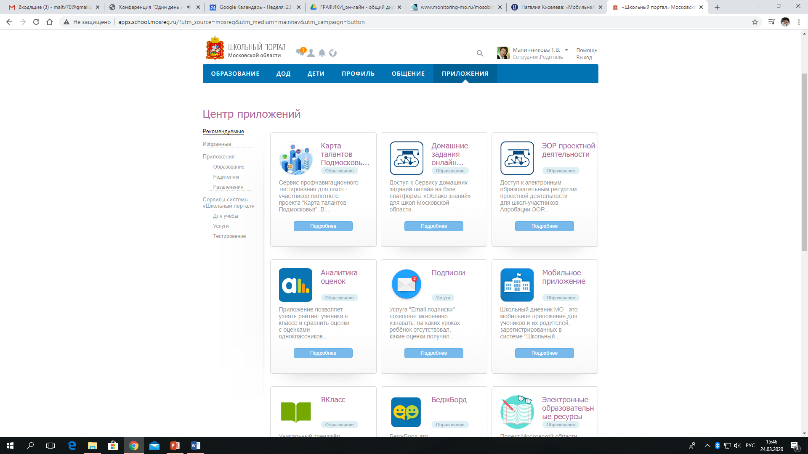
ШП
- ЕДИНАЯ «ТОЧКА» ВХОДА В МОСКОВСКОЙ ОБЛАСТИ
Размещение ДЗ, в том числе и ДЗ он-лайн
Анализ по заболеваемости
Общение с учениками и родителями
Чек-листы по предметам
Расписание он-лайн консультаций
ШКОЛА СОЗДАЕТ СВОИ ТИПОВЫЕ АЛГОРИТМЫ
Notes:
ПРО МЕТОДОЛОГИЮ

Slide 4
ДЛЯ ШКОЛЬНИКА
Соблюдать режим дня
Поддерживать порядок рабочего места
Информировать учителя и родителей по вопросам и проблемам подключения и обучения
Готовиться к занятиям (Вовлеченность и мотивация)
Предоставлять обратную связь учителю
Дозировать нагрузку на глаза
Следовать принципам информационной безопасности в сети
Информировать родителей и учителя об информационных вбросах в мессенджерах
Проводить ежедневную разминку
Получать удовольствие от учебы
Подробнее: Институт развития образования АСОУ Московской области www.iroasoumo.ru
Notes:
ПРО ТЕХНОЛОГИЮ

Slide 5
ДЛЯ РОДИТЕЛЯ
Ознакомиться с информацией на сайте образовательного учреждения
Отслеживать расписание занятий
Поддерживать контакт с классным руководителем
Контролировать рабочее место школьника
Контролировать самочувствие ребенка
Фиксировать и обсуждать с ребенком проблемы и вопросы обучения
Обеспечить режим труда и отдыха школьника
Проводить профилактику вирусной инфекции
Контролировать информационную безопасность ребенка
Предусмотреть активности без использования гаджетов
Информировать учителя по вопросам и проблемам подключения и обучения
Контролировать готовность и мотивацию к занятиям (Стимулировать вовлеченность)
Любить и понимать своего ребенка!
Подробнее: Институт развития образования АСОУ Московской области www.iroasoumo.ru
Notes:
ПРО ТЕХНОЛОГИЮ

Slide 6
ДЛЯ КЛАССНОГО РУКОВОДИТЕЛЯ
Обеспечить регистрацию учеников (Фоксфорд, Физикон)
Вести постоянный мониторинг технической готовности учеников
Коммуникация с учениками (ежедневный контроль участия)
Установить дистанционный контакт с помощью вспомогательных средств (телефон, Школьный портал, Skype, WhatsApp, и др.) с родителями ребенка
Быть Модератором класса
Проводить инструктаж (ДО, профилактика)
Проводить «Видео часы общения» (20-30 минут) с учащимися класса
Осуществлять удаленный контроль самочувствия детей (вопросы детям и родителям)
Подробнее: Институт развития образования АСОУ Московской области www.iroasoumo.ru
Notes:
ПРО ТЕХНОЛОГИЮ

Slide 7
ДЛЯ УЧИТЕЛЯ-ПРЕДМЕТНИКА
Провести подбор ресурсов
Сформировать чек-лист тем на период карантина
Использовать методики проведения дистанционных занятий
Сформировать укрупненную дидактическую единицу по блокам материала
Выполнять график он-лайн занятий
ОТДЕЛЬНО – график он-лайн занятий по подготовке к ГИА
Вести запись уроков
Провести корректировку рабочих программ, ШП
Ввести новые формы ДЗ (не сканы работ учеников!)
Подробнее: Институт развития образования АСОУ Московской области www.iroasoumo.ru
Notes:
ПРО ТЕХНОЛОГИЮ

Slide 8
ДЛЯ АДМИНИСТРАЦИИ ШКОЛЫ
Выпуск приказа на переход на ДО и Положение
Мониторинг технических возможностей и ограничений школы и обучающихся
Создание оптимального набора ресурсов чек-лист тем на время дистанта
Определение и создание отчетных материалов ( не увеличивать отчетность учителя!)
Методическое сопровождение и поддержка учителя
Контроль качества уроков
Определение предельно допустимого объёма ежедневных/ еженедельных домашних работ на учащегося по всем предметам
Адаптация рабочих программ
Наполнение открытого банка учебных материалов
Подробнее: Институт развития образования АСОУ Московской области www.iroasoumo.ru
Notes:
ПРО ТЕХНОЛОГИЮ

Slide 9
ДЛЯ ДИРЕКТОРА ШКОЛЫ
Синхронизировать всех участников образовательного процесса
Быть в доступе 24/7. Коммуникация со всеми участниками ( родители, педагоги, дети)
Внести изменения в календарный график, режим работы, правила внутреннего распорядка
Проводить Анализ сайта, ШП, ресурсов (гугл доки)
Обеспечить работу административной команды
Наладить систему ВЗАИМООБУЧЕНИЯ учителей
Подробнее: Институт развития образования АСОУ Московской области www.iroasoumo.ru
Notes:
ПРО ТЕХНОЛОГИЮ

Slide 10
ПЛАН ВВЕДЕНИЯ ДИСТАНТА В ШКОЛЕ
Подготовительный этап
Регистрация
Взаимодействие с родителями
Обучающие семинары
Определение ресурсов
Апробация платформ
Выбор интернет ресурсов
Содержательная модель дистанта
Модель дистанта
Режим дистанта
Формат обратной связи
Инструкции для всех участников
Подготовка к введению
Запуск
Запуск
Обратная связь
Остановка-рефлексия
Чек-листы по классам и предметам
График он-лайн консультации
Запись уроков
!
Notes:
ПРО ТЕХНОЛОГИЮ

Slide 11
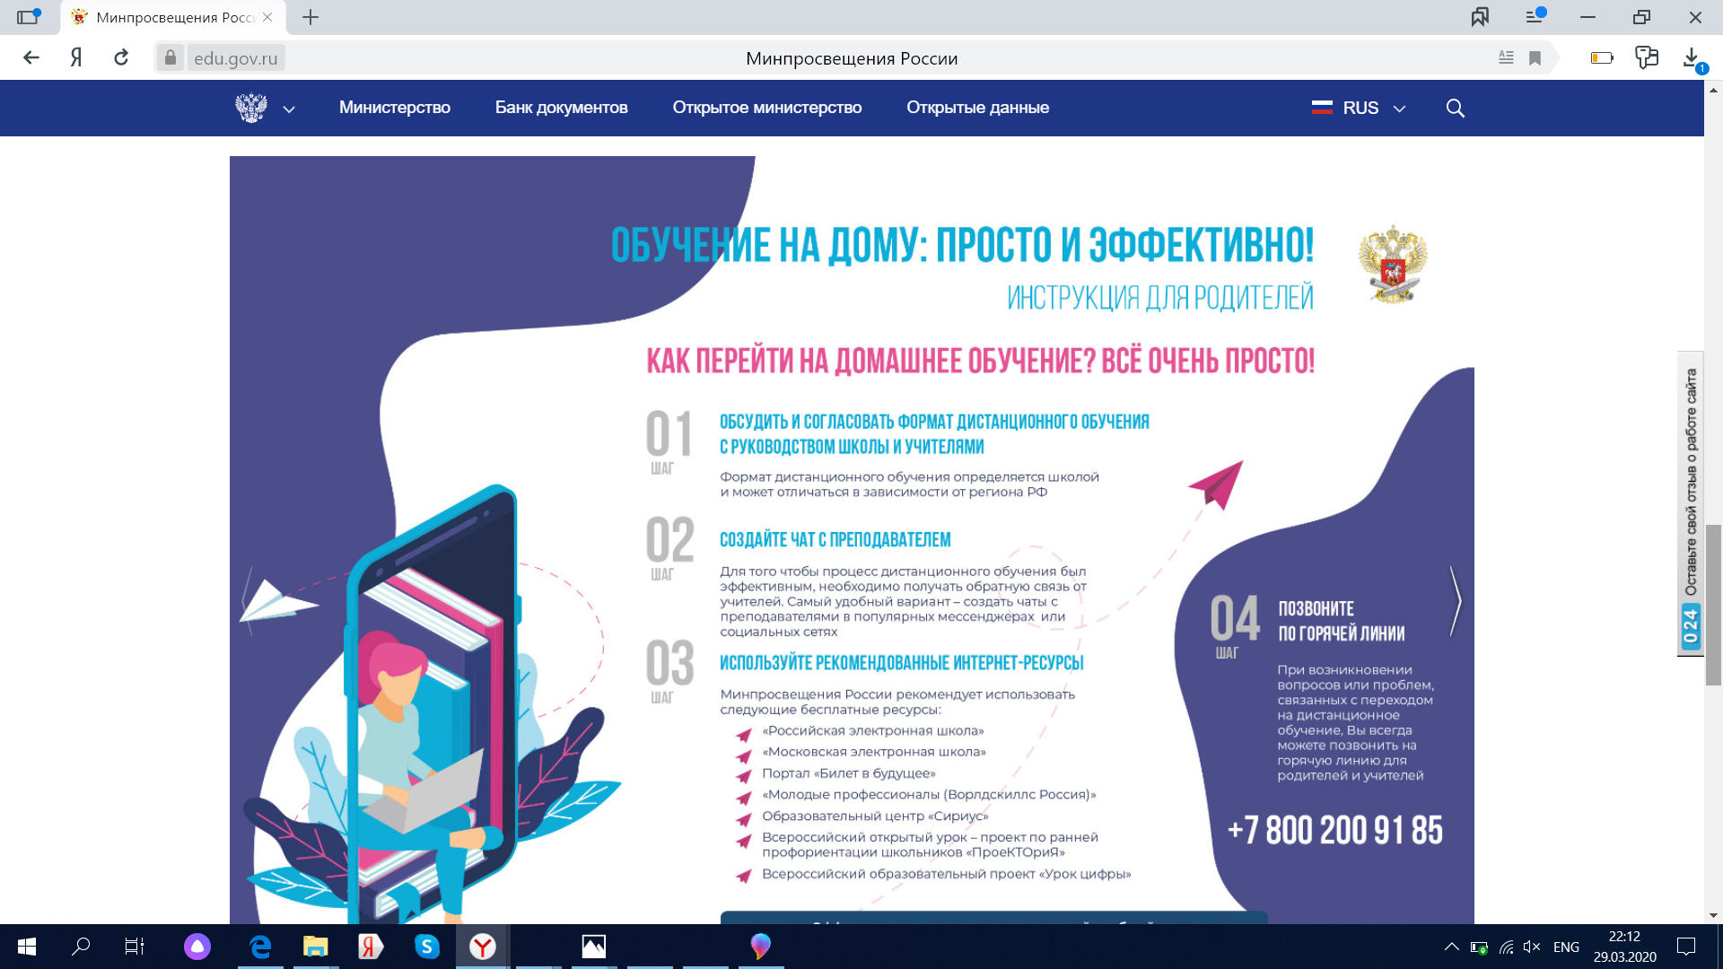
ЧТО ПОМОЖЕТ
1.Рекомедации по организации дистанционного обучения Министерства просвещения РФ
https://edu.gov.ru/distance
2. Конференция «Один день из жизни «Мобильной школы. Экстренный переход в онлайн»
https://www.mobile-school.online/
Единые принципы дистанта для всех (корректировка расписания уроков, …)
Корпоративная почта, соцсети (чат)
Облачное хранение информации со входом для всех
Социальные партнеры для внеурочных занятий и допобразования (ДШИ…..)
ТВОРЧЕСТВО в подготовке уроков по музыке, ИЗО, ОБЖ, физкультуре и технологии – УРОКИ РАЗГРУЗКИ (мотивация)
Понимание, ИО и ДО (для детей инвалидов) – это другая организация образовательного пространства
Отличный повод вспомнить о библиотеке, музеях, концертах, фильмах и спектаклях в дистанционном режиме!
Подробнее: Институт развития образования АСОУ Московской области www.iroasoumo.ru
Notes:
ПРО ТЕХНОЛОГИЮ

Slide 12
Электронные образовательные ресурсы
Подготовка к ЕГЭ
Задачники
Сайт: https://physicon.ru/
Дистанционное образование для школьников
Сайт: https://foxford.ru/
Интерактивная образовательная онлайн платформа
Сайт: https://uchi.ru/
Цифровые кружки и бесплатные курсы по школьным предметам и новым технологиям, для подготовки к ЕГЭ/ОГЭ и олимпиадам.
Сайт: https://www.kruzhok.org/
Задания по русскому языку и математике для 1-5 классов
Сайт: https://education.yandex.ru/
Платформа для проведения школьных олимпиад
Сайт https://olimpium.ru/olimpium/
Онлайн курсы от ведущих компаний страны
Сайт: https://welcome.stepik.org/ru
Интерактивные уроки лучших учителей России по всему школьному курсу
Сайт: https://resh.edu.ru/
Бесплатный доступ к электронным формам учебников
Сайт: https://media.prosv.ru/

Slide 13
Спасибо от команды ИРО АСОУ Московской области Татьяне Владимировне Малинниковой директору МОУ «Лицей №4 г. Дмитрова» за решающую и неоценимую помощь в создании материалов !
www.iroasoumo.ru

